Slide 1



LĨNH VỰC PHÁT TRIỂN NHẬN THỨC
HOẠT ĐỘNG KHÁM PHÁ KHOA HỌC Chủ đề: Gia đình Đề tài: Trò chuyện với trẻ về những người thân trong gia đình
Độ tuổi: 3-4 tuổi Thời gian: 20-25 phút

Slide 2






HĐ1: Ổn định tổ chức
- Trò chơi: “Gõ cửa”

Slide 3


1

Slide 4


1

Slide 5

2

Slide 6

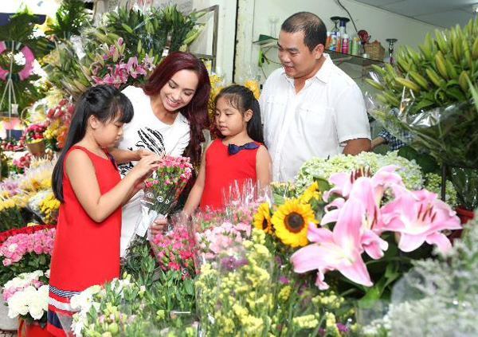
2

Slide 7
GIA ĐÌNH ÍT CON

Slide 8
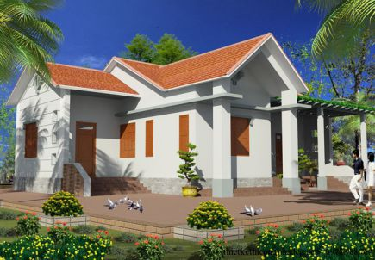
3

Slide 9
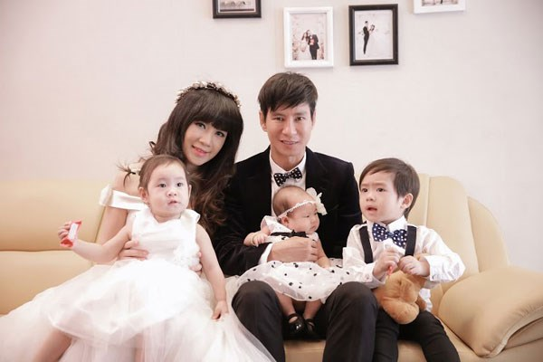
3

Slide 11

So sánh: Giống và khác nhau
1
3

Slide 12
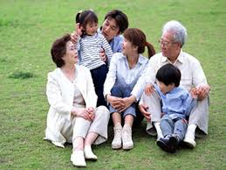

Slide 13
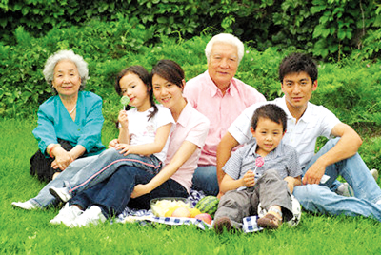

Slide 14
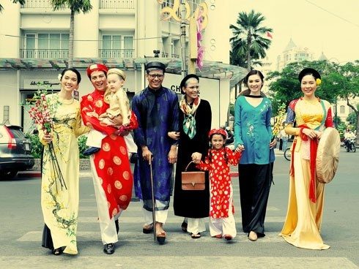

Slide 15


Slide 16

3. Luyện tập, củng cố
TRẺ THỰC HIỆN
-Chọn lô tô theo yêu cầu của cô
Tìm người thân

Slide 18



Tạm biệt các bé!

